Slide 1

Herencia en Programación Orientada a Objetos (POO)
La herencia es un pilar fundamental de la Programación Orientada a Objetos (POO). Permite crear nuevas clases (clases derivadas) basadas en clases existentes (clases base), heredando sus atributos y métodos. Esto promueve la reutilización de código y la organización jerárquica de las clases, facilitando el desarrollo y mantenimiento de software complejo.

Slide 2
Conceptos Clave y Beneficios
Reutilización de Código
Organización Jerárquica
Polimorfismo
La herencia evita la duplicación de código al permitir que las clases derivadas utilicen el código definido en la clase base. Esto reduce el tamaño del código y facilita su mantenimiento. Imagina una clase "Vehículo" con atributos como "velocidad" y "color". Una clase "Coche" puede heredar estos atributos sin tener que definirlos nuevamente.
La herencia permite organizar las clases en jerarquías, lo que facilita la comprensión y gestión del código. Las clases más generales se sitúan en la parte superior de la jerarquía, mientras que las clases más específicas se encuentran en la parte inferior. Esta estructura facilita la identificación de relaciones entre clases y la navegación por el código.
La herencia es un requisito previo para el polimorfismo, una característica clave de la POO que permite tratar objetos de diferentes clases de manera uniforme. Por ejemplo, si "Coche" y "Bicicleta" heredan de "Vehículo", una función puede recibir un "Vehículo" y operar sobre él, sin importar si es un coche o una bicicleta.

Slide 3
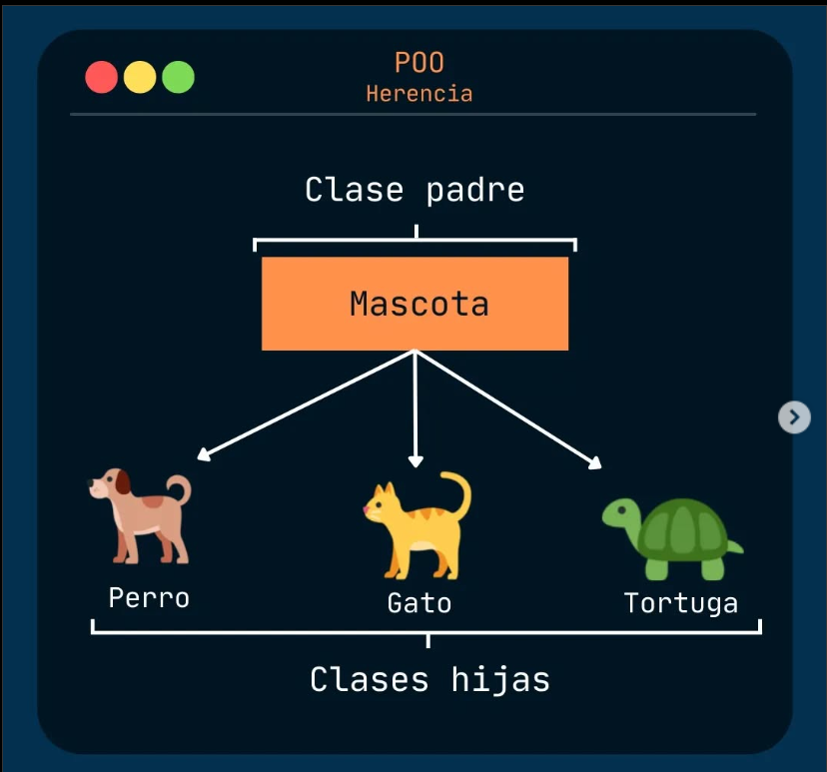
La Herencia en POO: Tipos y Jerarquías
1
Herencia Simple
2
Herencia Múltiple
Una clase derivada hereda de una única clase base. Es la forma más común de herencia y simplifica la estructura de la jerarquía de clases. Ejemplo: La clase "Perro" hereda de la clase "Mamífero".
Una clase derivada hereda de múltiples clases base. Aunque poderosa, puede llevar a problemas de ambigüedad (el "problema del diamante") y es menos común en lenguajes modernos como Java y Kotlin (que prefieren interfaces).
3
Herencia Multinivel
Una clase derivada hereda de otra clase derivada, creando una cadena de herencia. Ejemplo: "Animal" -> "Mamífero" -> "Perro" -> "Pastor Alemán". Cada nivel añade o especializa las características de los niveles superiores.

Slide 4

Herencia en Kotlin: Sintaxis y Palabras Clave
open
1
En Kotlin, las clases son final por defecto, lo que significa que no se pueden heredar. Para permitir la herencia, se debe marcar la clase como open. Por ejemplo:
2
: (Dos Puntos)
Se utiliza para indicar la herencia. La sintaxis es
open class Animal { ... }
class Perro: Animal() { ... }
override
3
Esto significa que la clase Perro hereda de la clase Animal.
Si una clase derivada necesita modificar el comportamiento de un método de la clase base, se utiliza la palabra clave override. El método en la clase base debe estar marcado como open. Ejemplo:
open fun hacerSonido() { ... } override fun hacerSonido() { ... }

Slide 5

Ejemplo Práctico en Kotlin: Clase Base y Clase Derivada
// Clase base open class Animal(val nombre: String) { open fun hacerSonido() { println("Sonido genérico de animal") } } // Clase derivada class Perro(nombre: String, val raza: String) : Animal(nombre) { override fun hacerSonido() { println("Guau!") } } fun main() { val miPerro = Perro("Buddy", "Golden Retriever") println(miPerro.nombre) // Imprime: Buddy println(miPerro.raza) // Imprime: Golden Retriever miPerro.hacerSonido() // Imprime: Guau! }
En este ejemplo, la clase Animal es la clase base, y la clase Perro es la clase derivada. Perro hereda el atributo nombre de Animal y también define su propio atributo raza. El método hacerSonido() se redefine (override) en la clase Perro para proporcionar un comportamiento específico.

Slide 6
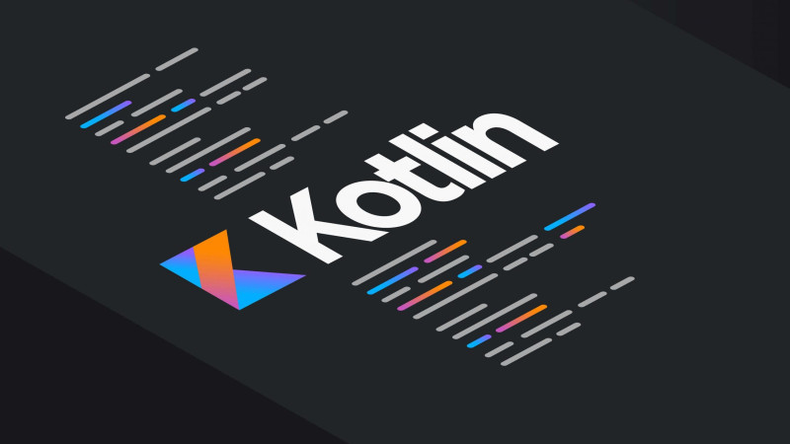



Herencia Múltiple en Kotlin: Interfaces como Solución
Limitación
Kotlin no soporta herencia múltiple directa de clases, debido al problema del diamante (ambigüedad en métodos heredados de múltiples padres).
Interfaces
Kotlin utiliza interfaces para lograr un comportamiento similar a la herencia múltiple. Una clase puede implementar múltiples interfaces.
Implementación
Las interfaces definen contratos (métodos abstractos) que las clases deben implementar. Esto permite combinar comportamientos de diferentes fuentes sin los problemas de ambigüedad de la herencia múltiple.

Slide 7
Ventajas y Desventajas de Usar Herencia
Ventajas
Desventajas
Reutilización de código: Evita duplicación y reduce el tamaño del código.
Acoplamiento: Las clases derivadas dependen de la implementación de la clase base, lo que puede dificultar la modificación del código.
Organización: Facilita la comprensión y gestión de la estructura del software.
Fragilidad: Los cambios en la clase base pueden afectar a todas las clases derivadas.
Extensibilidad: Permite añadir nuevas clases y funcionalidades fácilmente.
Complejidad: Las jerarquías de herencia profundas pueden ser difíciles de comprender y mantener.
Polimorfismo: Facilita la creación de código flexible y adaptable.
Problema del Diamante: (En lenguajes con herencia múltiple real) Ambigüedad en métodos heredados de múltiples padres.

Slide 8
Conclusión: Resumen, Mejores Prácticas y Recursos Adicionales para Aprender Más
La herencia es un concepto poderoso en la POO que permite la reutilización de código, la organización jerárquica y el polimorfismo. Sin embargo, su uso debe ser cuidadoso para evitar problemas de acoplamiento y complejidad. En Kotlin, la herencia se implementa mediante la palabra clave open y el operador :, y se utilizan interfaces para simular la herencia múltiple.
Para profundizar en el tema, se recomienda explorar la documentación oficial de Kotlin, realizar ejercicios prácticos y estudiar patrones de diseño que utilicen la herencia de forma efectiva. La clave está en encontrar el equilibrio entre la reutilización y la flexibilidad del código.

